Slide 1

Муниципальное бюджетное дошкольное образовательное учреждение Аксайского района детский сад № 39 «Росинка»

Slide 2

«Сказка как средство развития творческих способностей дошкольников»
(Рисование сказки колобок) младшие и средние дошкольники подготовил воспитатель: Гурова Е.Н.

Slide 3


Slide 4
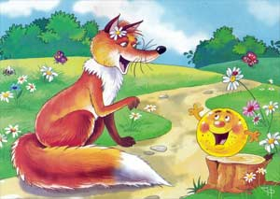
Вид: творческо-познавательный
Актуальность: Приобщаясь к традиционному русскому фольклору через устное народное творчество ребёнок не только овладевает родным языком, осваивает его красоту, но и приобщается к культуре своего народа.
Именно сказки являются материалом для обучения детей родной речи.

Slide 5
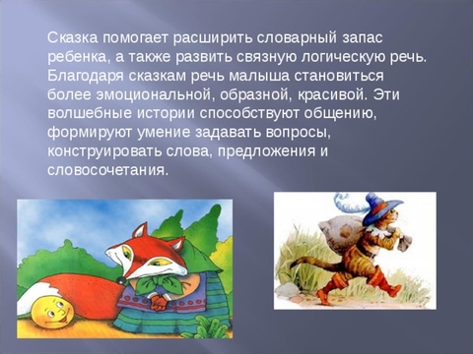
Сказка - необходимый элемент духовной жизни ребёнка. Входя в мир чудес и волшебства, ребёнок погружается в глубины своей души. Русские народные сказки, вводя детей в круг необыкновенных событий, превращений, происходящих с их героями, выражают глубокие моральные идеи. Они учат доброму отношению к людям, показывают высокие чувства и стремления. К. И. Чуковский писал, что цель сказочника, и в первую очередь народного – «воспитать в ребенке человечность – эту дивную способность человека волноваться чужим несчастьям, радоваться радостям другого, переживать чужую судьбу, как свою».

Slide 6

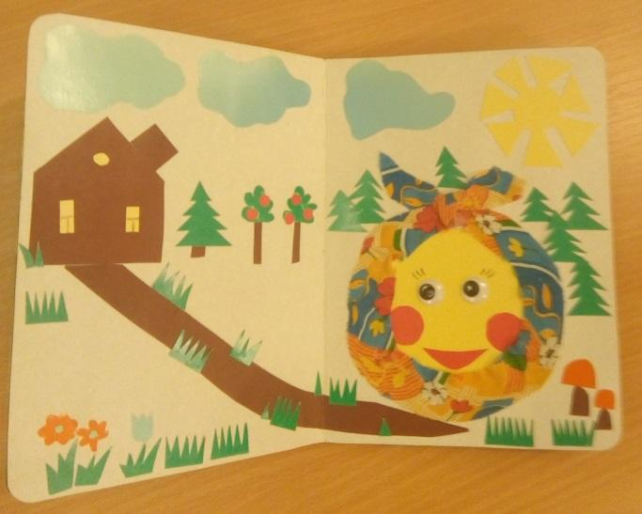
Сказки, как и игры, являются неотъемлемой частью развития и воспитания каждого ребенка.

Slide 7
Чем полезны сказки?
Чем полезны сказки?
Во-первых, сказки развивают речь ребенка. Ведь сказки являются источником новых незнакомых ему слов, на которые важно обращать внимание ребенка, объяснять значение и, тем самым, увеличивать его словарный запас. Рассказывая, ребенок учится последовательно излагать события, то есть пересказывать.
Во-вторых, беседуя с ребенком о прочитанном, родители учат его отделять главное от второстепенного, понимать идею произведения, делать выводы и доказывать свое мнение.
В-третьих, если взрослый будет читать сказки с выражением, соблюдать соответствующую интонацию – это послужит хорошим образцом для формирования эмоциональной, красивой речи ребенка.

Slide 8
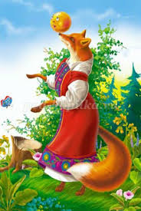
Цель: развить у детей интерес к сказкам, создать условия для активного использования сказок в деятельности детей.
Задачи: способствовать формированию интереса к книгам, сказкам.
- развивать элементы детского творчества в продуктивной деятельности.
-воспитывать навыки аккуратного общения с книгой.

Slide 9

Предполагаемый результат:
Дети:
- познакомить с фольклором русского народа;
- способствовать накоплению у детей эстетического и эмоционального опыта, при чтении и обсуждении сказок;
- развивать артистические способности посредствам участия в простых инсценировках сказок;
- развивать образное мышление, фантазию, творческие способности;
- совершенствовать ситуативно-деловую форму общения со взрослыми.
• Родители:
- создание в семье благоприятных условий для развития ребенка, с учетом опыта детей приобретенного в детском саду;
- развитие совместного творчества родителей и детей;
- развивать личностные качества ребёнка посредством сказки;
- заинтересовать родителей жизнью группы, вызвать желание участвовать в ней.

Slide 10
Содержание
Этапы:
1.Подготовительный.
Подбор методического материала.
Подбор игрового материала.
Планирование работы.
2. Основной.
Формы организации образовательной деятельности

Slide 11
В гостях у сказки «Колобок»
-Чтение сказки «Колобок»
-Рассматривание иллюстраций
- Пальчиковая игра « Мы лепили колобок»
-Д/и «Собери картинку»
- Д/И «В какую сказку попал Колобок? »
- Рисование «Дорожка для Колобка»
- П/и «По ровненькой дорожке»

Slide 12
«В гостях у сказки «Колобок»
-Чтение сказки «Колобок»
Цель: познакомить детей с русской народной сказки
-Рассматривание иллюстраций
Цель: приучать детей внимательно рассматривать иллюстрации, объяснять содержание иллюстраций
- Пальчиковая игра « Мы лепили колобок»
Цель: Развивать мелкую моторику детей.
-Д/и «Собери картинку»
Цель: Способствовать формированию умения правильно собирать изображение из отдельных частей.
- Д/И «В какую сказку попал Колобок? »
Цель: Закрепление знания сказок, развитие речи, мышления, памяти.
- Рисование «Дорожка для Колобка»
Цель: Учить проводить прямые и извилистые линии.
- П/и «По ровненькой дорожке»
Цель: Упражнять в ходьбе по ограниченной поверхности. Развивать равновесие. Укреплять стопу. Учить действовать ритмично, согла-суя действия с ритмом стихотворения. Поощрять самостоятельность. Поддерживать уверенность в своих действиях.).
- Консультация для родителей «Какие сказки читать ребёнку на ночь»

Slide 13
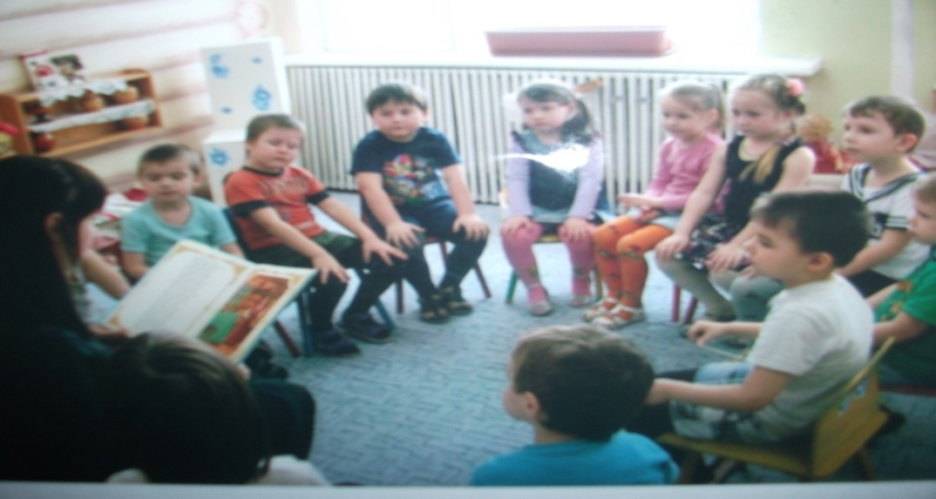
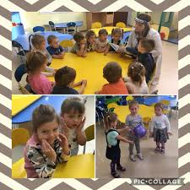
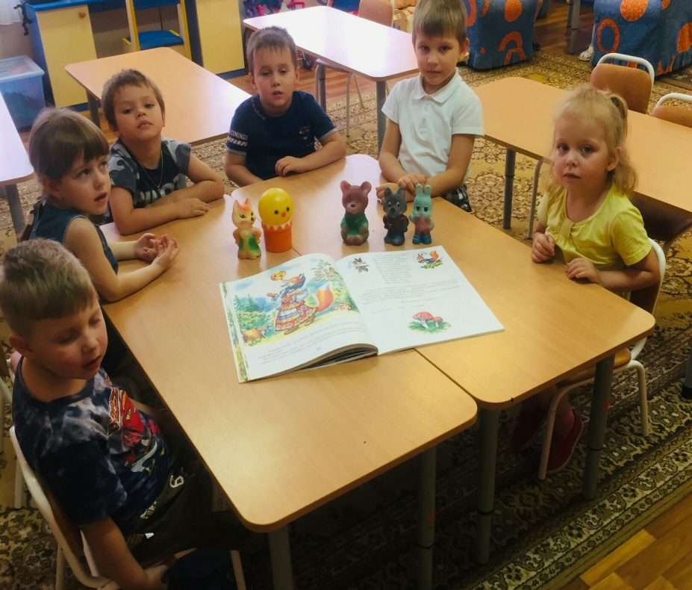
-Чтение сказки «Колобок»
Цель: познакомить детей с русской народной сказки
-Рассматривание иллюстраций
Цель: приучать детей внимательно рассматривать иллюстрации, объяснять содержание иллюстраций

Slide 14
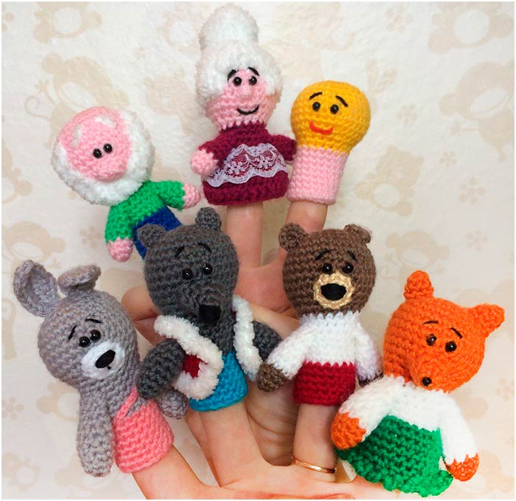
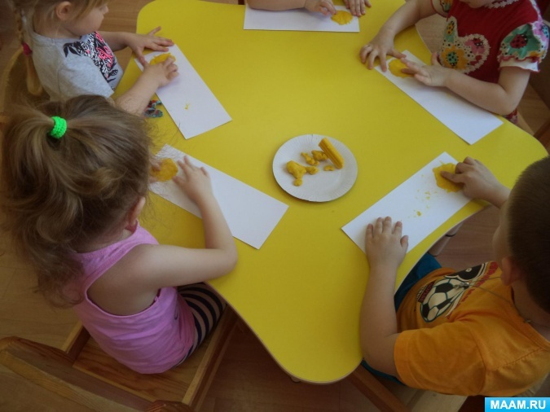
- Пальчиковая игра « Мы лепили колобок»
Цель: Развивать мелкую моторику детей.

Slide 15
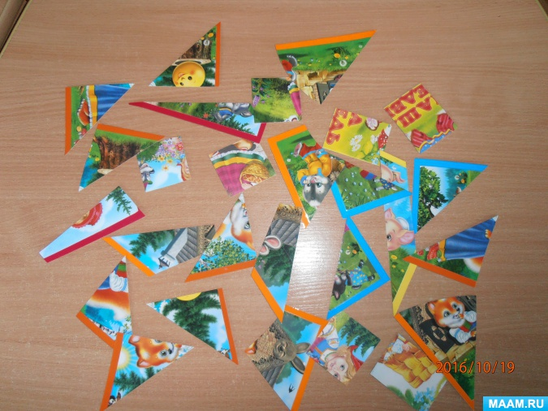
-Д/и «Собери картинку»
Цель: Способствовать формированию умения правильно собирать изображение из отдельных частей.

Slide 16
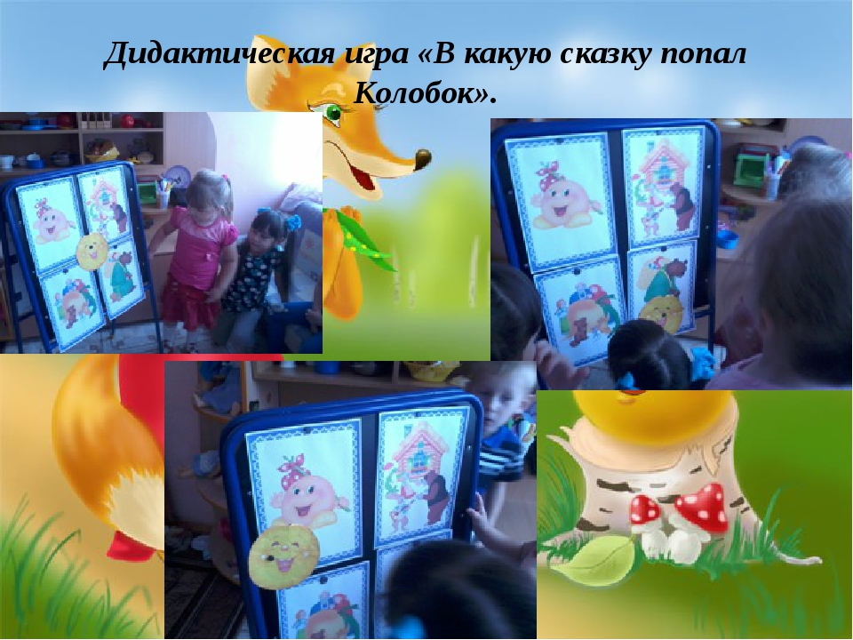
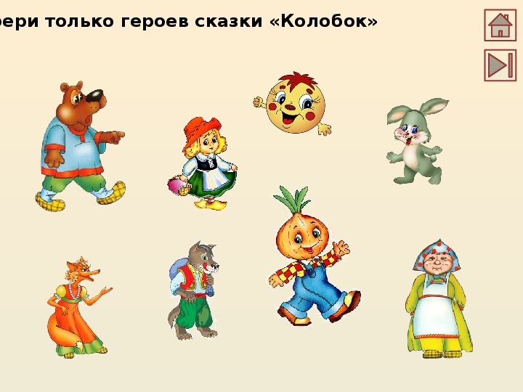
- Д/И «В какую сказку попал Колобок? »
Цель: Закрепление знания сказок, развитие речи, мышления, памяти.

Slide 17
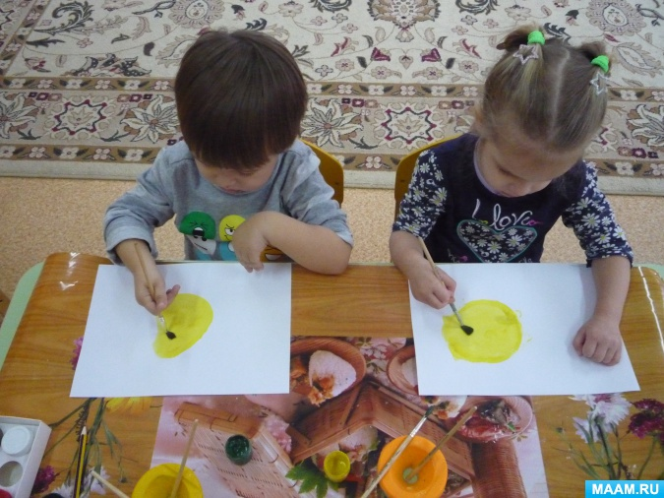
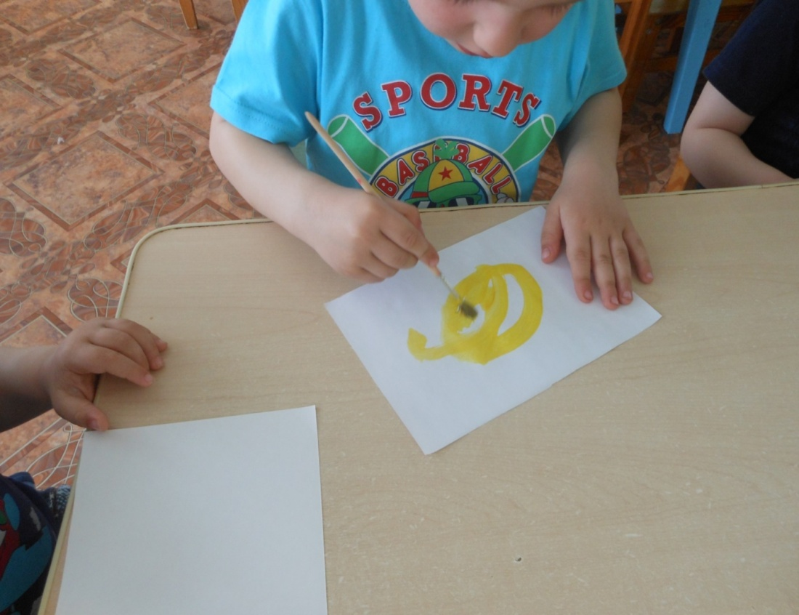
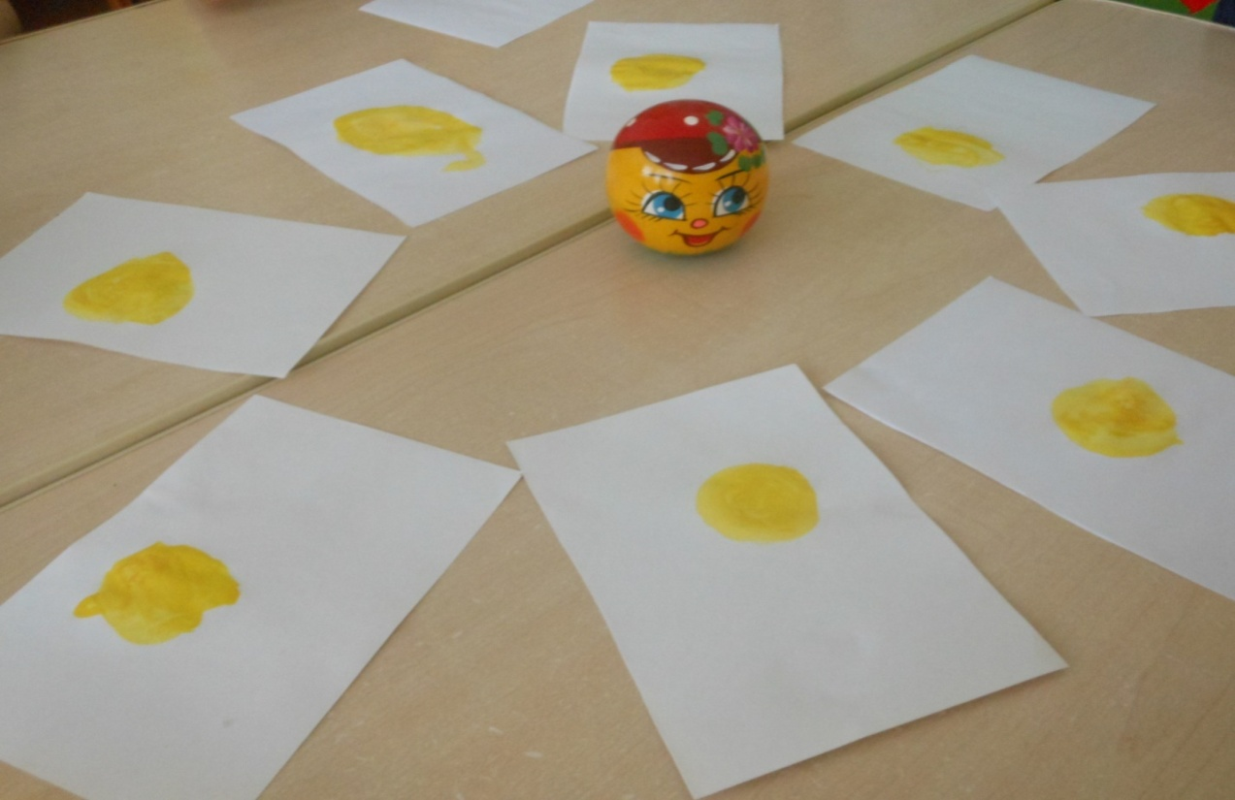
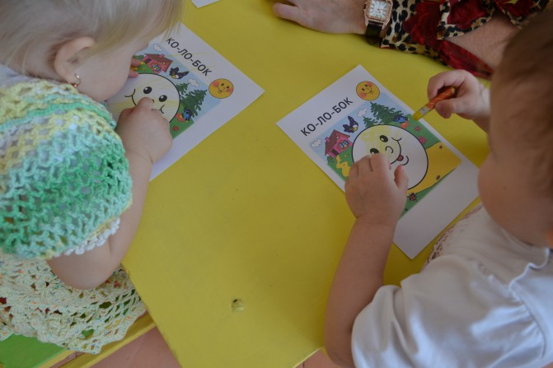
- Рисование «Дорожка для Колобка»
Цель: Учить проводить прямые и извилистые линии.

Slide 18
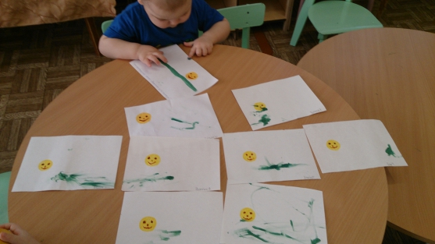
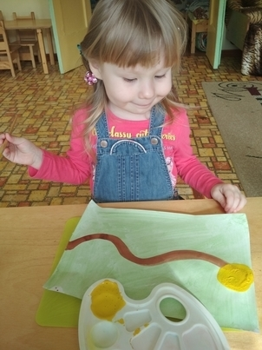

Slide 19
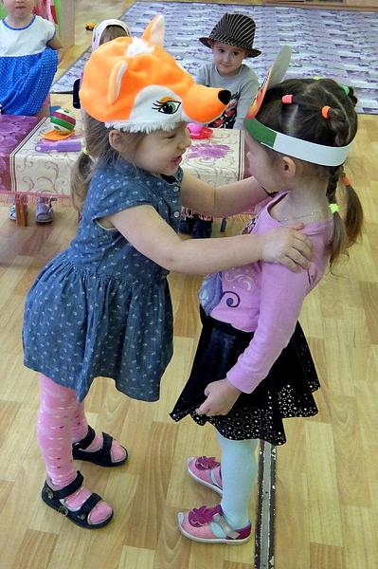
- П/и «По ровненькой дорожке»
Цель: Упражнять в ходьбе по ограниченной поверхности. Развивать равновесие. Укреплять стопу. Учить действовать ритмично, согла-суя действия с ритмом стихотворения. Поощрять самостоятельность. Поддерживать уверенность в своих действиях.).

Slide 20
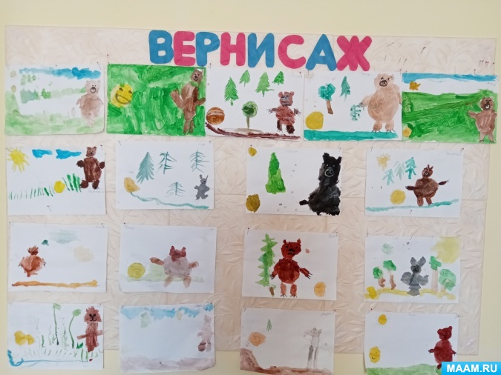
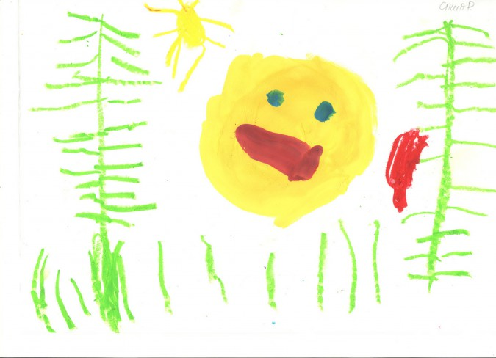
ВЕРНЕСАЖ КОЛОБОК В СРЕДНЕЙ ГРУППЕ

Slide 21
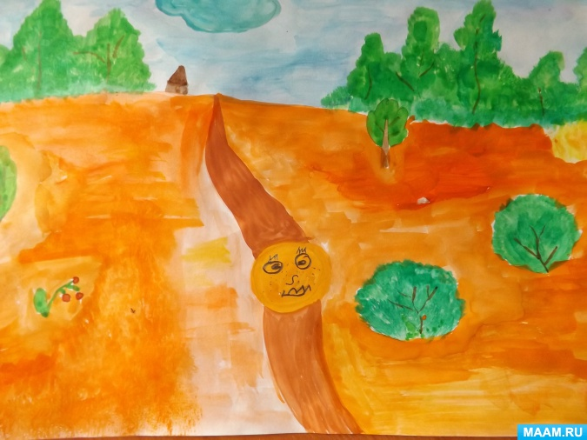
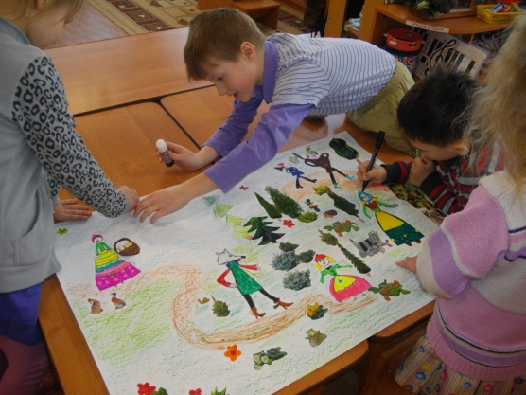
МЫ ФАНТАЗТРОВАЛИ

Slide 22
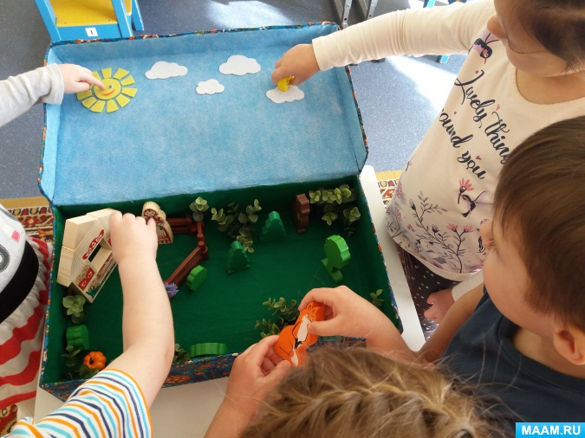
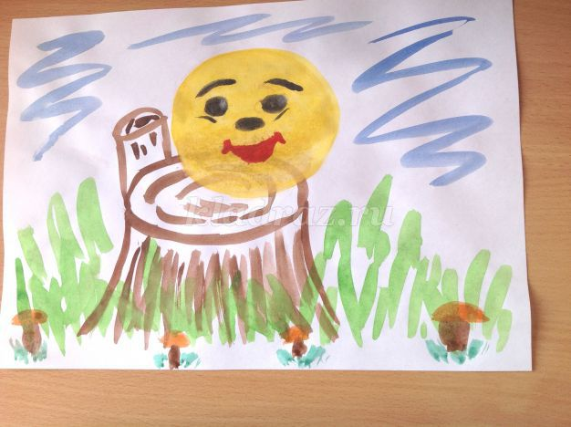
ТЕАТР В КОРОБКЕ

Slide 23
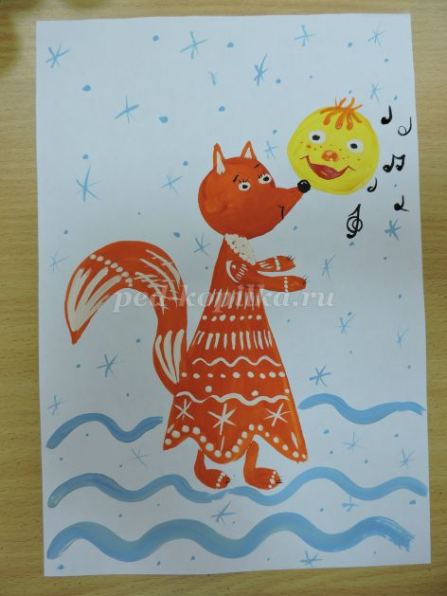
Сказки, как и игры, являются неотъемлемой частью развития и воспитания каждого ребенка.
Чем полезны сказки? Во-первых, сказки развивают речь ребенка. Ведь сказки являются источником новых незнакомых ему слов, на которые важно обращать внимание ребенка, объяснять значение и, тем самым, увеличивать его словарный запас. Рассказывая, ребенок учится последовательно излагать события, то есть пересказывать.
Во-вторых, беседуя с ребенком о прочитанном, родители учат его отделять главное от второстепенного, понимать идею произведения, делать выводы и доказывать свое мнение.
В-третьих, если взрослый будет читать сказки с выражением, соблюдать соответствующую интонацию – это послужит хорошим образцом для формирования эмоциональной, красивой речи ребенка.
Они же служат прекрасным средством развития фантазии и воображения. Особенно могут быть полезны в этом случае сказки без иллюстраций, когда ребенку предоставляется возможность самостоятельно представить образы, умственно нарисовать картину происходящего.

Slide 24

- Консультация для родителей «Какие сказки читать ребёнку на ночь»
Работа с родителями
Какие сказки читать? Самыми традиционными являются народные сказки, переходящие из поколения в поколение в поколение. Как бы не пестрели витрины книжных магазинов изданиями современных авторов, не следует лениться и отыскать для юных слушателей именно народные сказки, сказки классиков русской литературы, не обходить стороной и сказки народов мира.
Правильно выбираем ребенку сказки. Сказку необходимо подбирать в зависимости от возраста ребенка, возможных особенностей развития. С двухлетнего возраста дети отдают предпочтение сказкам с циклически повторяющимися событиями, как, например, в сказках «Теремок», «Колобок», «Репка». Лучше всего усваиваются сказки с персонажами животных, ребенок любит повторять звуки, имитирующие персонажи сказки.

Slide 25


Slide 26
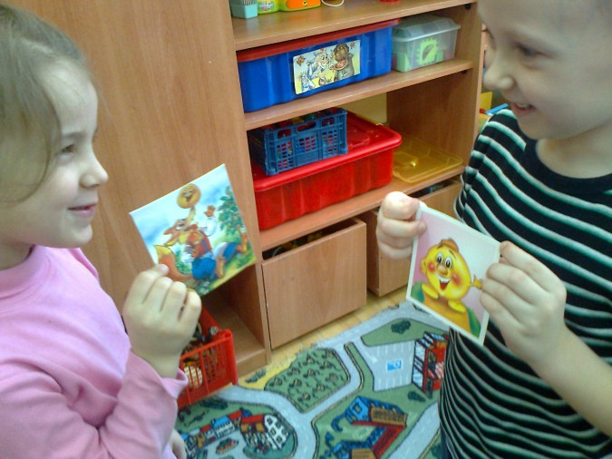
Сказка близка ребенку по мироощущению, ведь, у него эмоционально — чувственное восприятие мира. Ему еще не понятна логика взрослых рассуждений. А сказка и не учит напрямую. В ней есть только волшебные образы, которыми ребенок наслаждается, определяя свои симпатии.
В сказке есть четкая граница: это — Добро, а это — Зло, этот персонаж — плохой, а этот — хороший. И малыш знает, что Кощей обязательно будет побежден и добро победит. Это упорядочивает сложные чувства ребенка, а благополучный конец позволяет поверить в то, что в будущем и он сделает что — то хорошее.

Slide 27
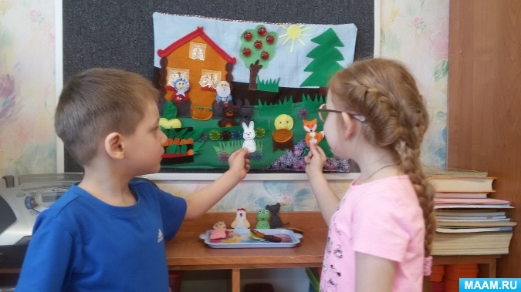
Общаясь с маленькими детьми и занимаясь их воспитанием, мы получаем уникальную возможность вернуться в свое собственное детство, окунуться в радостное воспоминания. Сказка является наиболее доступным материалом для развития психической деятельности детей (речи, мышления, памяти, внимания, восприятия)
Познакомив детей с волшебным миром сказок, мы несомненно, прививаем им любовь к слову и интерес к сказкам. Сказки для детей несут в себе кроме чисто развлекательного характера, еще и познавательный, исследовательский и творческие элементы, ведь они развивают слух и произношение, формируют понятия «добро» и «зло», способствуют развитию памяти и обогащают словарный запас

